Slide 1

Môn Tiếng Việt 3
Bài 9: Sáng tạo nghệ thuật
Bài đọc 1: Tiếng đàn (Tiết 1)

Slide 2


Slide 3

Trò chơi
Tiếp sức

Slide 4
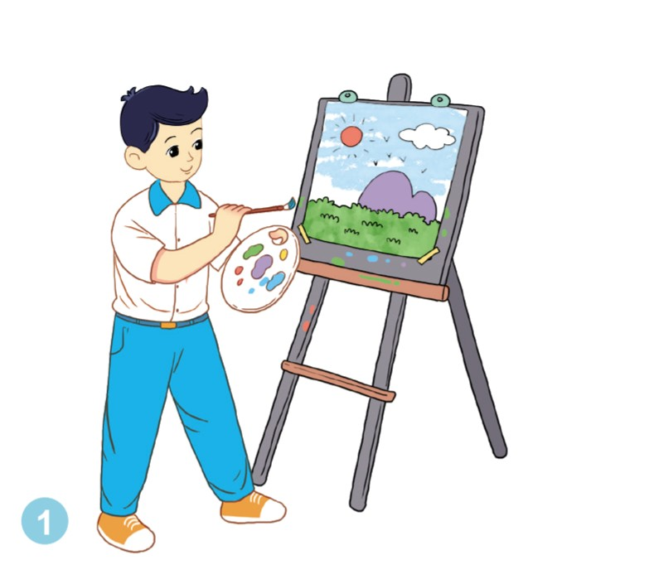
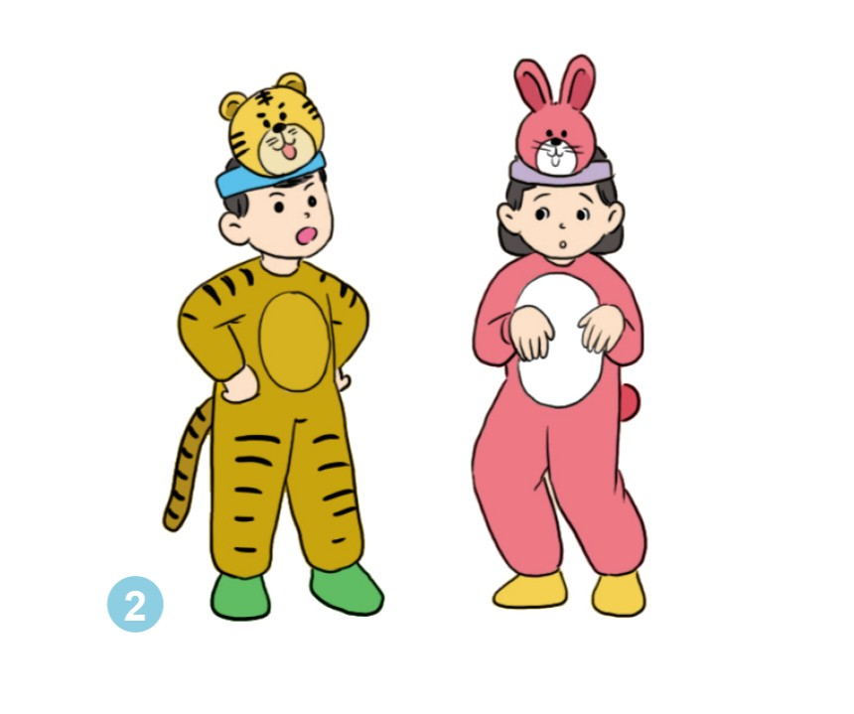
Vẽ
Diễn kịch

Slide 5
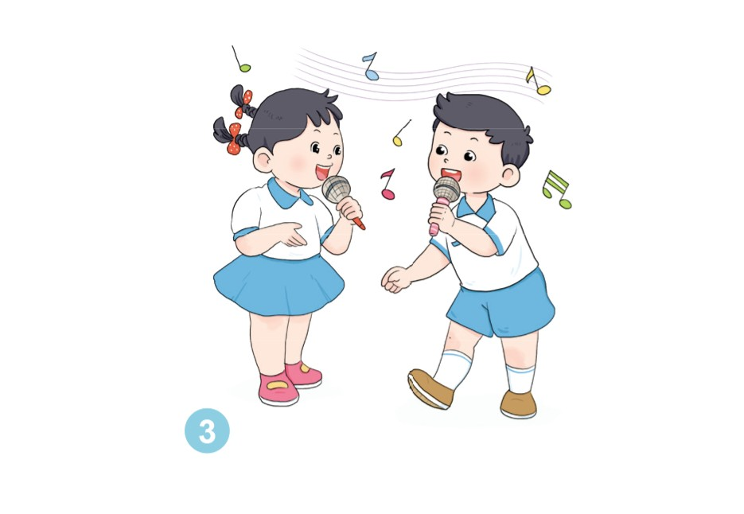
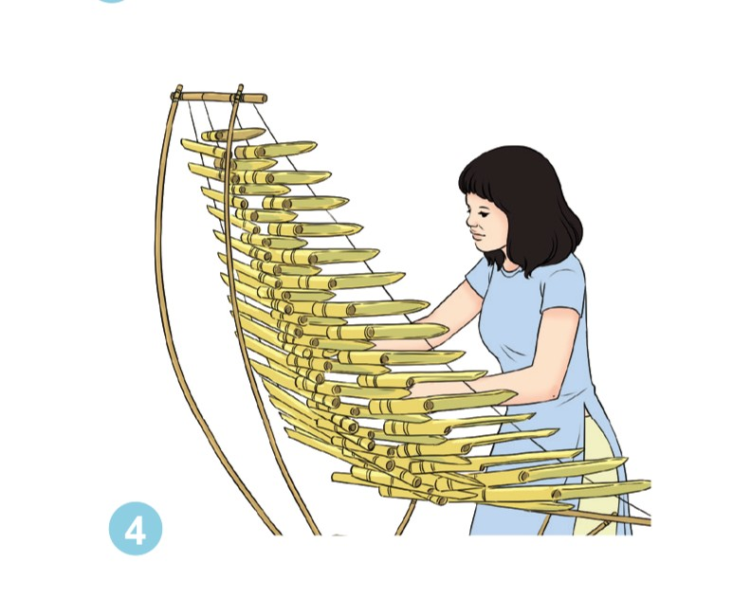
Hát
Đánh đàn

Slide 6
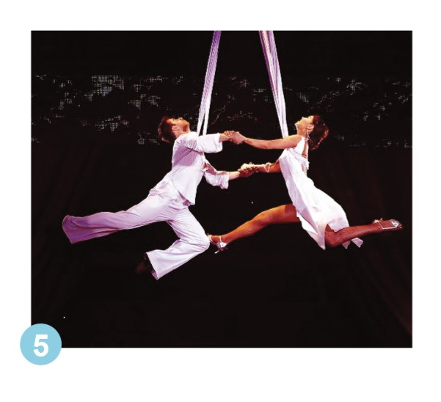
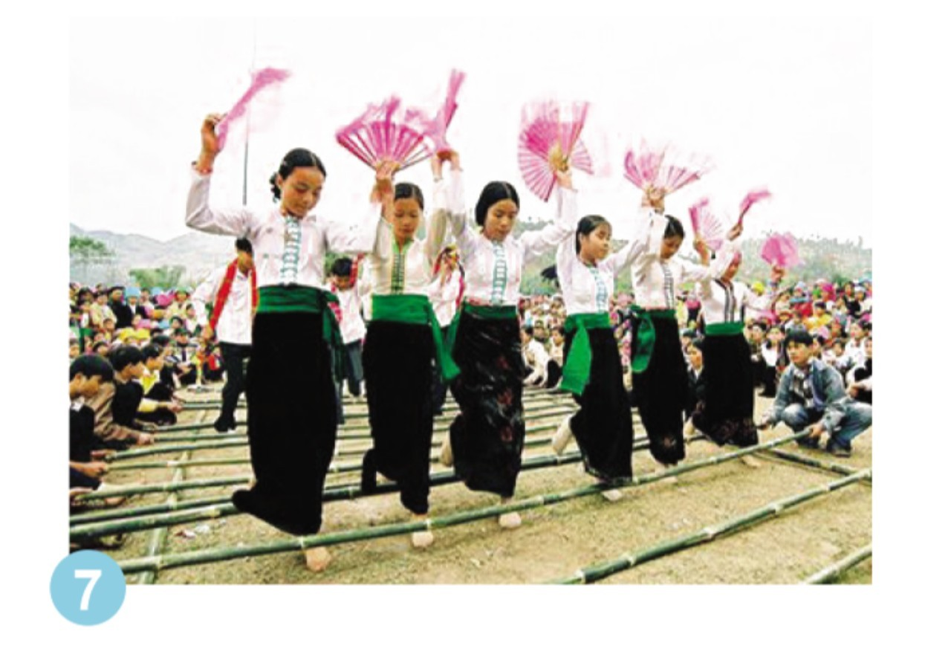
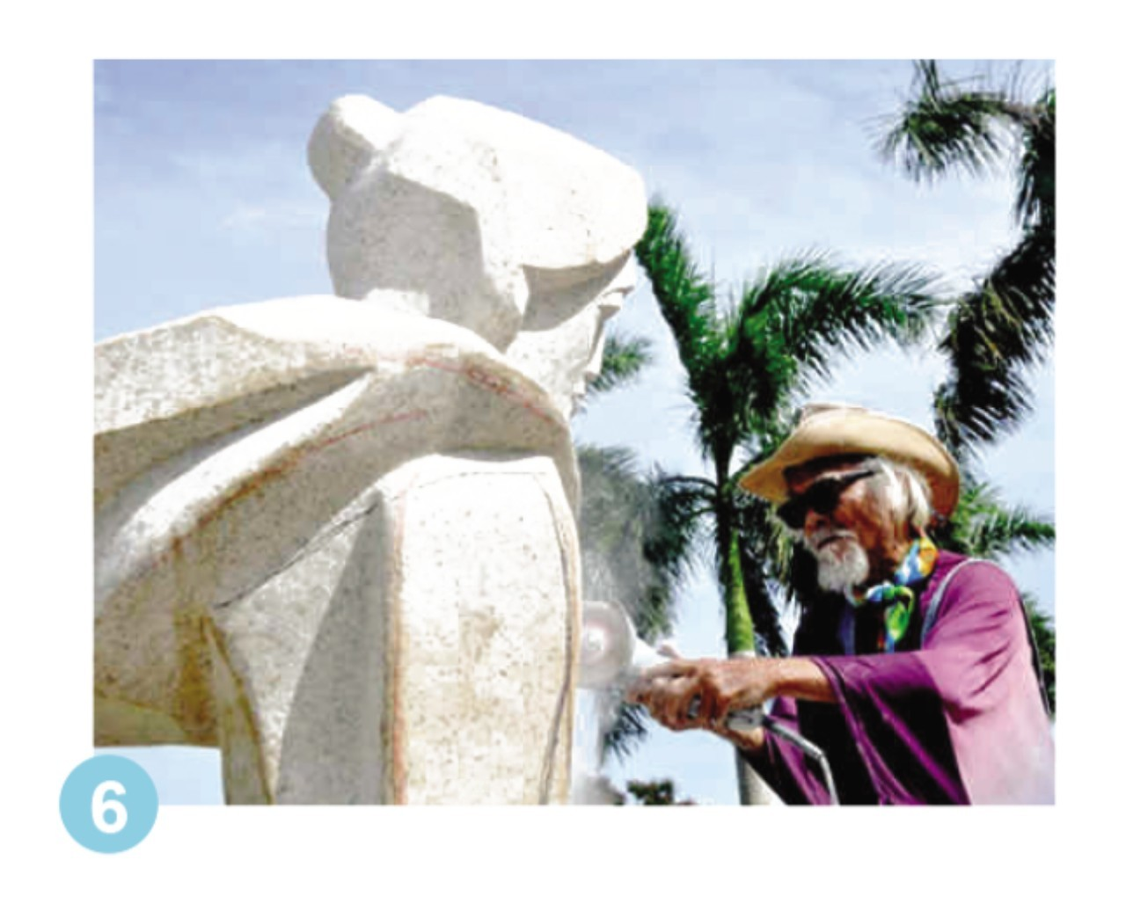
Múa sạp
Biểu diễn xiếc
Tạc tượng

Slide 7
Bài 2: Một số hoạt động nghệ thuật khác

Slide 8
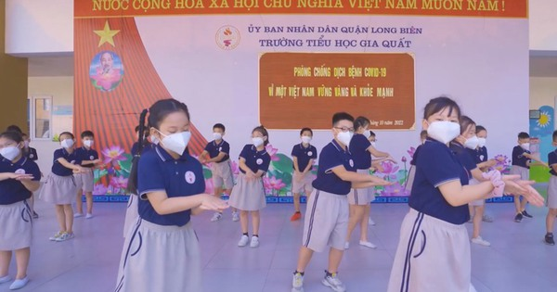

Slide 9
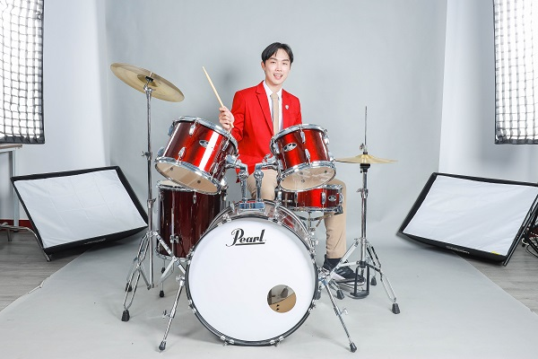

Slide 10
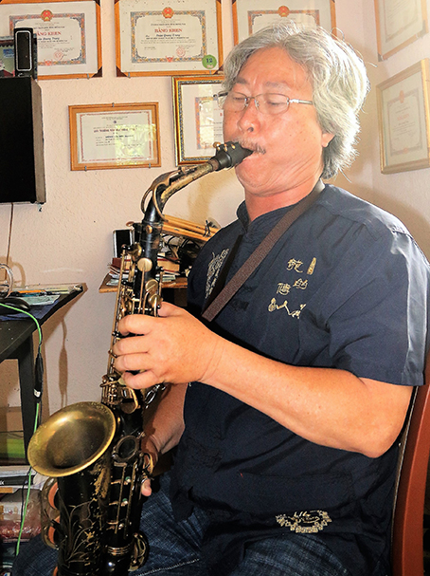

Slide 11


Slide 12
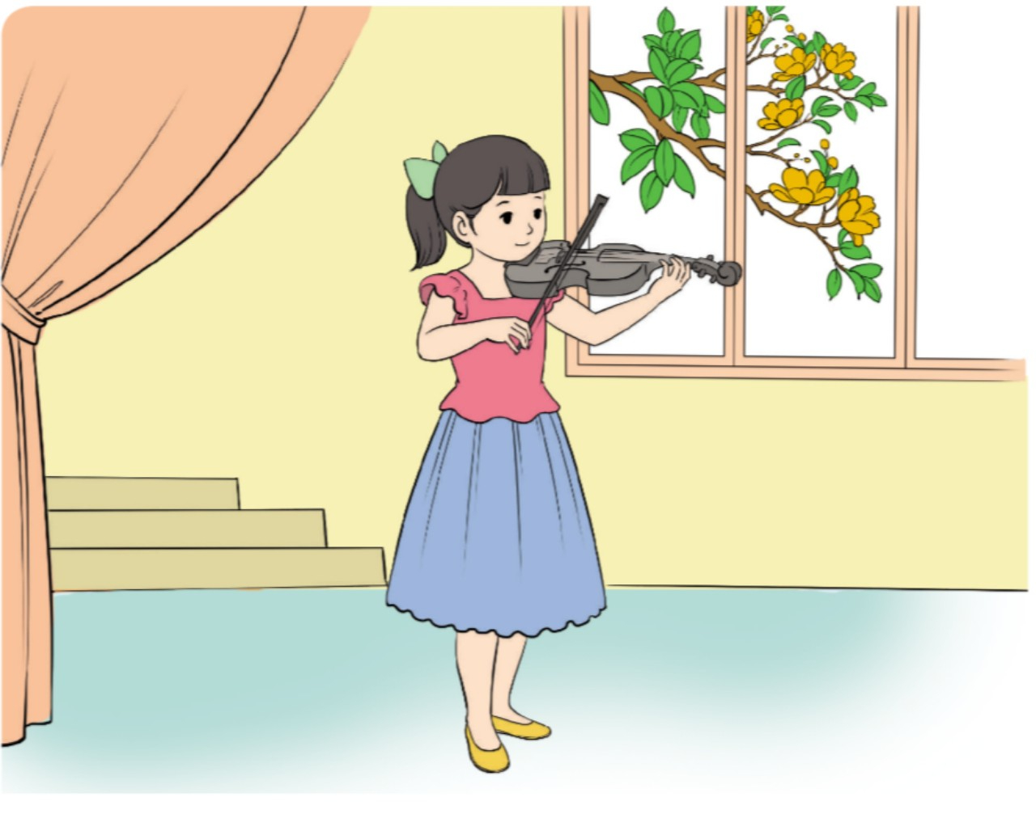
Bài đọc 1: Tiếng đàn (Tiết 1)

Slide 13
Tiếng đàn
Thủy nhận cây đàn vi ô lông, lên dây và kéo thử vài nốt nhạc. Ánh đèn hắt lên khuôn mặt trắng trẻo của em. Em nâng đàn đặt lên vai. Khi ắc-sê vừa khẽ chạm vào những dây đàn thì như có phép lạ, những âm thanh trong trẻo vút bay lên giữa yên lặng của gian phòng. Vầng trán cô bé hơi tái đi nhưng gò má ửng hồng, đôi mắt sẫm màu hơn, làn mi rậm cong dài khẽ rung động.
Tiếng đàn bay ra vườn. Vài cánh ngọc lan êm ái rụng xuống nền đất mát rượi. Dưới đường, lũ trẻ rủ nhau thả những chiếc thuyền gấp bằng giấy trên những vũng nước mưa. Ngoài Hồ Tây, dân chài đang tung lưới bắt cá. Hoa mười giờ nở đỏ quanh các lối đi ven hồ. Bóng mấy con chim bồ câu lướt nhanh trên những mái nhà cao thấp.
Theo LƯU QUANG VŨ
Đ1
Đ2

Slide 14
Nội dung | Đoạn 1 | Đoạn 2
Từ khó
Câu dài, khó
Từ cần giải nghĩa thêm (nếu có)

Slide 15
Từ khó:
Vi ô lông, nốt nhạc

Slide 16
Khi ắc sê vừa khẽ chạm vào những sợi dây đàn thì như có phép lạ, những âm thanh trong trẻo vút bay lên giữa yên lặng của gian phòng.

Slide 17
Dưới đường, lũ trẻ đang rủ nhau thả những chiếc thuyền gấp bằng giấy trên những vũng nước mưa.

Slide 18
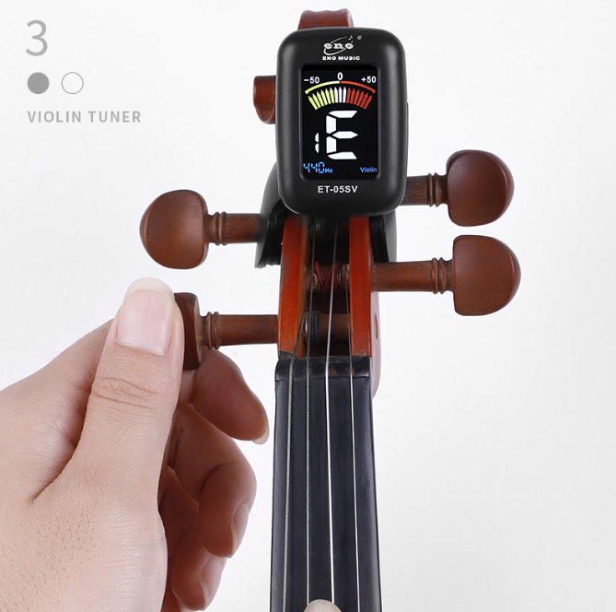
Lên dây

Slide 19

Ắc sê

Slide 20
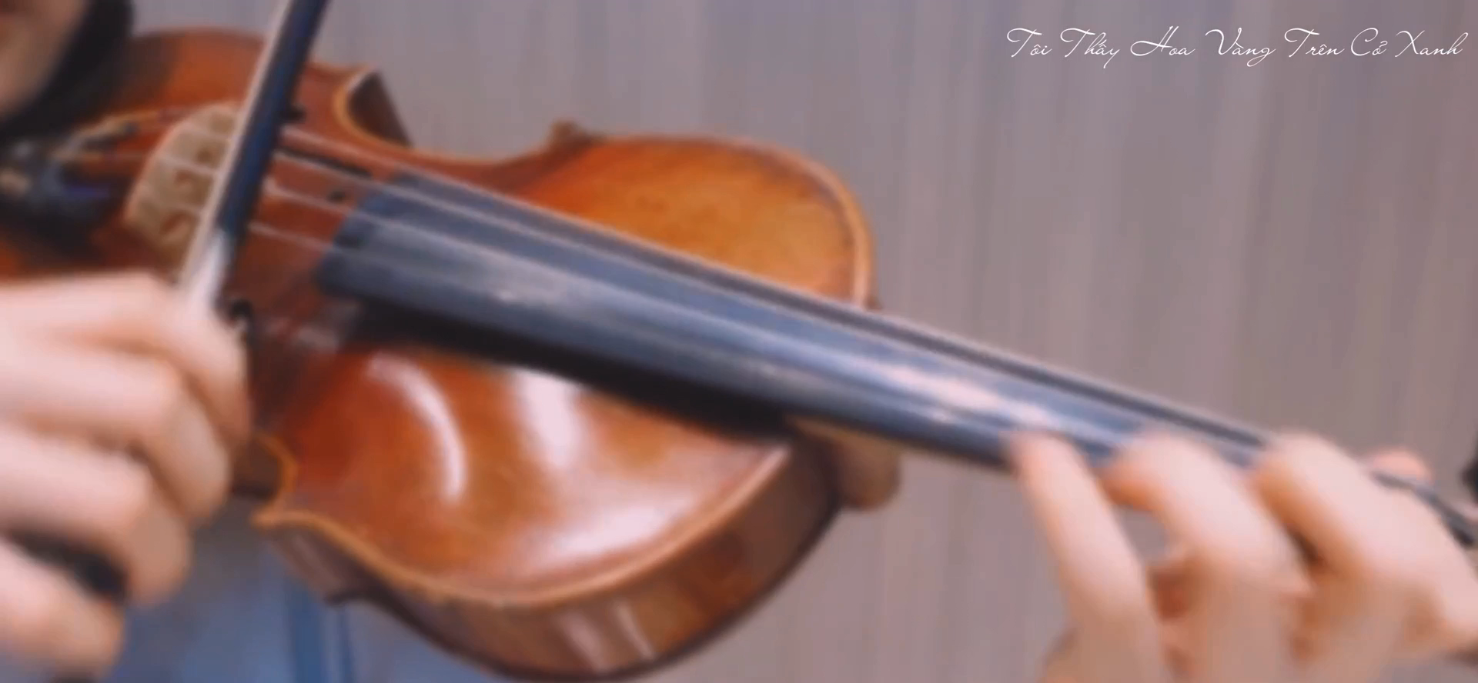

Slide 21
* Luyện đọc

Slide 22


